Slide 1
Programmeringsspråket C
Del 3
Michael Welzl
E-mail: michawe@ifi.uio.no

Slide 2
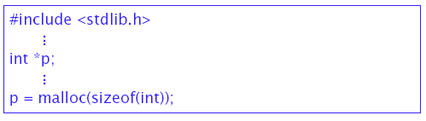
Dynamisk allokering
Ofte trenger man å opprette objekter under kjøringen i tillegg til variablene. Standardfunksjonen malloc (“memory
allocate”) benyttes til dette. Parameter er antall byte den skal opprette; operatoren sizeof kan gi oss dette.
Vi må ha med stdlib.h for at malloc kan brukes.
Frigivelse av objekter:
Når objekter ikke trengs mer, må de gis tilbake til systemet med funksjonen free:

Slide 3
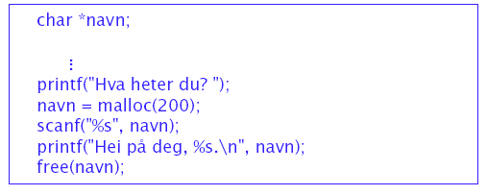
Et eksempel
Anta at vi skal lese et navn (dvs. en tekst) og skrive det ut. For at navnet ikke skal oppta plass når vi ikke trenger det, bruker vi dynamisk allokering.

Slide 4
Lagring av data
Det er fire hovedteknikker for å lagre data:
Vektor (matrise, “array”) benyttes når det er naturlig å gi hvert element et identifikasjonsnummer.
Eksempel: Opptelling av forekomster av tegn i en fil.
Stakk (“stack”) er til mellomlagring når yngste element skal hentes først.
(LIFO = “Last in, first out”)
Eksempel: Snu sifrene i et heltall ved utskrift.
Kø (“queue”) er til mellomlagring når eldste element skal hentes først.
(FIFO = “First in, first out”)
Eksempel: Kø av utskrifter til en skriver.
Liste (“list”) er mest fleksibel; den omtales senere.

Slide 5
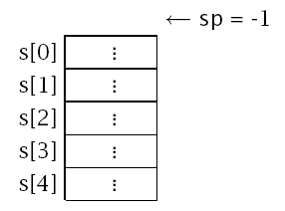
Stakker
Man bruker en peker til å peke på øverste
element. Anta at vi bruker sp som stakkpeker og at stakken er tom.

Slide 6

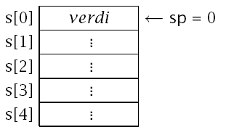
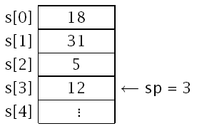
Man kan nå legge en verdi på stakken (“push-e” en verdi) ved å utføre:
Status er da:
Etter å ha lagt totalt fire ulike verdier på stakken, har vi denne situasjonen:

Slide 7
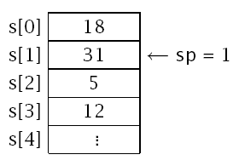
Verdien øverst på stakken kan hentes tilbake (“pop-es”) med:
Gjør vi dette to ganger, er status:
Nå ligger det to tall på stakken: 31 (øverst) og 18. Selv om de andre verdiene stadig ligger i minnet, er de logisk sett ikke lenger på stakken.

Slide 8
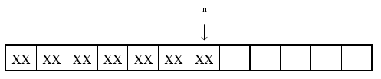
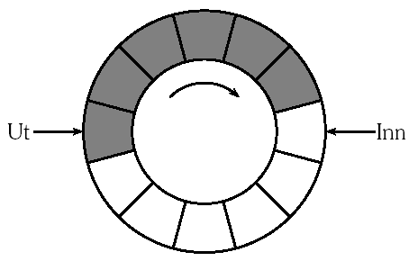
Køer
Man kunne ha implementert køer slik:
Ringbuffere
Det er bedre å bruke ringbuffere.
Pekerne forteller hvor neste element skal inn, og hvor man kan finne neste element som skal ut.

Slide 9
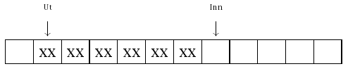
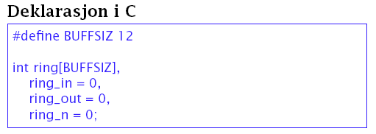
Implementasjon:
En ringbuffer implementeres ved å “klippe den opp”
og lagre den i en vektor:

Slide 10
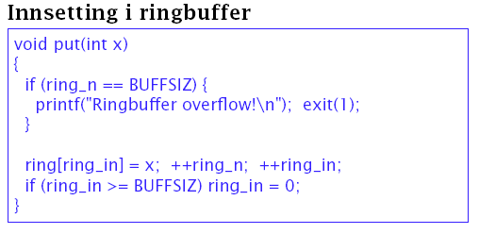
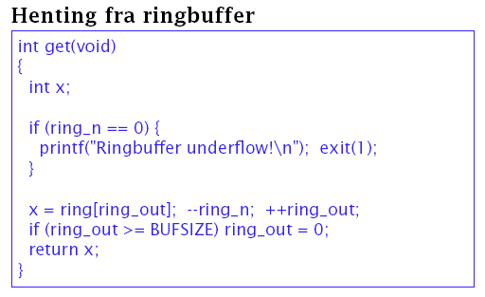
Innsetting og henting fra ringbufferet:

Slide 11
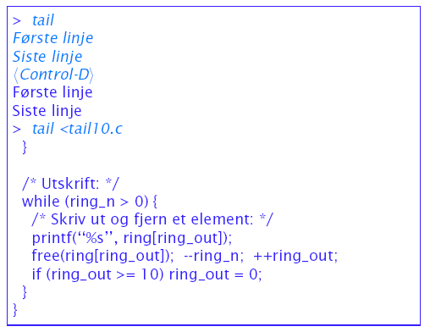
Et eksempel:
Det finnes et nyttig Unix-program med navn tail som
skriver ut de ti siste linjene i en fil.

Slide 12
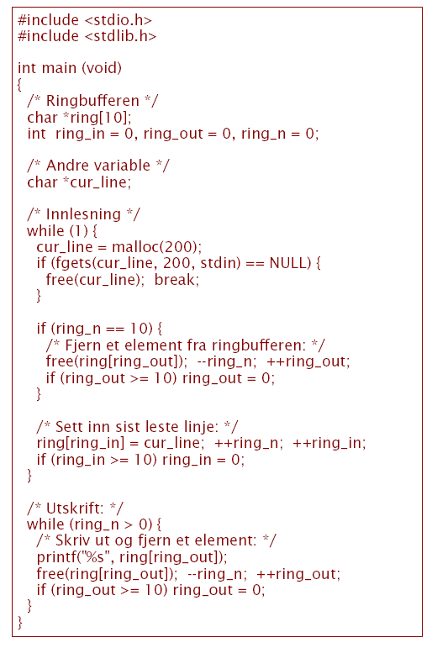

Slide 13
Noe forklaring:
Følgende C-elementer har ikke vært nevnt før:
Setningen break hopper ut av nærmeste løkke (eller switch-setning).
Løkken
while(1) { . . . }
vil dermed gjentas inntil det utføres en break inni den.
Funksjonen fgets leser en hel linje; parametrene er:
1) en peker til en char-vektor med plass til linjen,
2) antall tegn det er plass til i nevnte vektor og
3) filen (stdin er standard inn-fil — dvs tastaturet).

Slide 14
Pekere og vektorer
I C gjelder en litt uventet konvensjon:
Vektornavn kan brukes som en peker til element nr. 0:
int a[88];
...
...
a ≡ &a[0]
Når en vektor overføres som parameter, kan det altså brukes som en peker til starten.

Slide 15
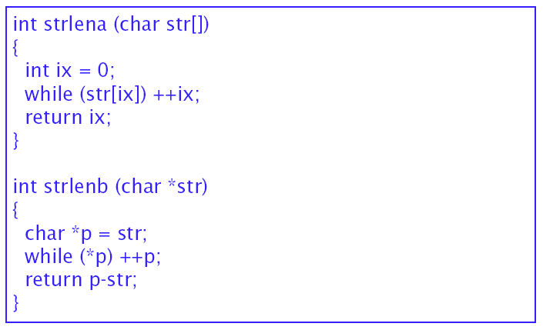
Følgende to funksjoner er derfor fullstendig
ekvivalente:

Slide 16
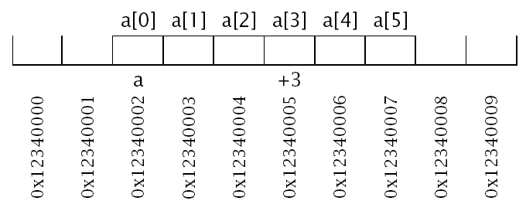
Nok en konvensjon:
Enda en uventet konvensjon:
Aksess av vektorelementer kan også uttrykkes med pekere:
a[i] ≡ *(a+i)
Det er altså det samme om vi skriver a[3] eller *(a+3).

Slide 17
Regning med pekere
Dette er greit om a er en char-vektor, men hva om den er en long som trenger 4 byte til hvert element?
Egne regneregler for pekere:
C har egne regneregler for pekere: p+i betyr
“Øk p med i multiplisert med
størrelsen av det p peker på.”

Slide 18
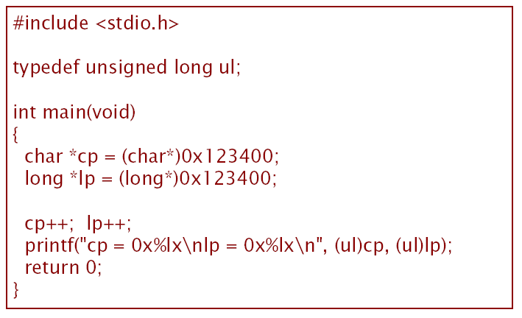

Programmet:
Gir følgende resultat når det kjøres:

Slide 19
Pekere til pekere til ...
Noen ganger trenger man en peker til en pekervariabel, for eksempel fordi den skal overføres som parameter og endres. Siden vanlige pekere deklareres som:
Må en ”peker til en peker” angis som:
Dette kan utvides med så mange stjerner man ønsker.

Slide 20
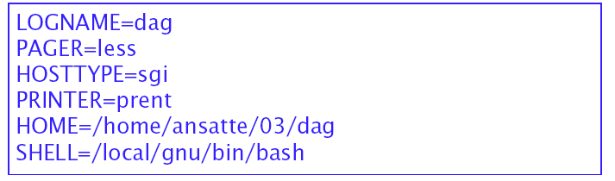
Eksempel:
Omgivelsesvariable i Unix inneholder opplysninger om en bruker og hans eller hennes preferanser:
Omgivelsen overføres nesten alltid fra program til program ved en global variabel:

Slide 21
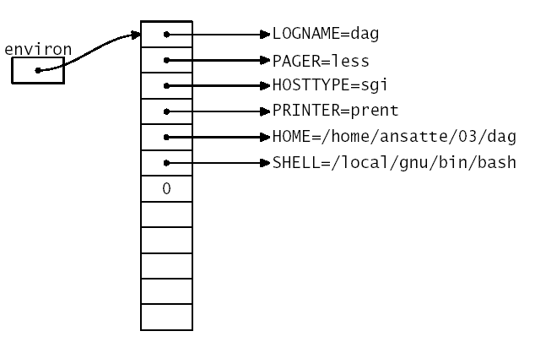
Eksempel (forts.)
Pekeren environ peker på en vektor av pekere som
hver peker på en omgivelsesvariabel og dens
definisjon:

Slide 22
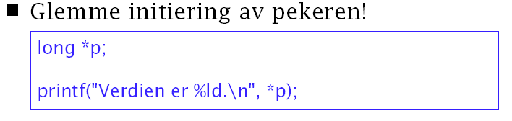
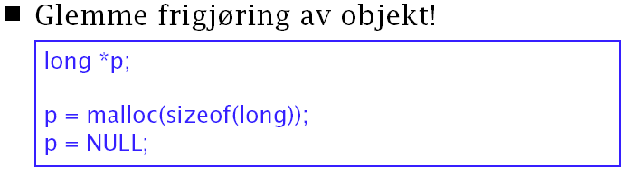
Vanlige pekerfeil:
Det er noen feil som går igjen:
Det allokerte objektet vil nå være utilgjengelig, men vil “flyte rundt” og oppta plass så lenge programmet kjører. Dette kalles en hukommelseslekkasje.

Slide 23
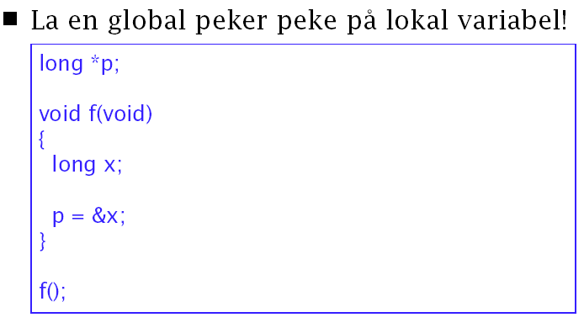
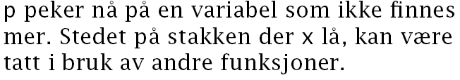
Vanlige pekerfeil (forts.)

Slide 24
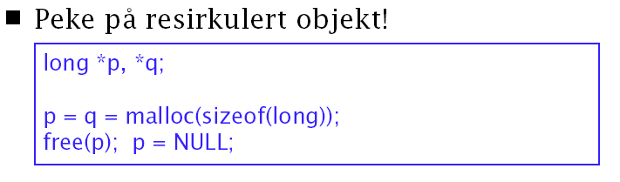
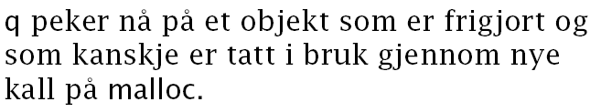
Enda en vanlig pekerfeil:

Slide 25
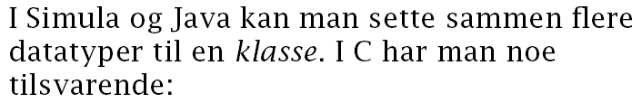
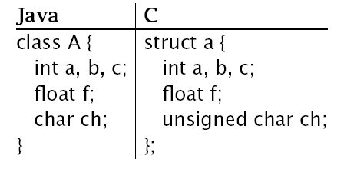

Struct-er i C

Slide 26


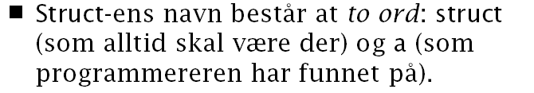

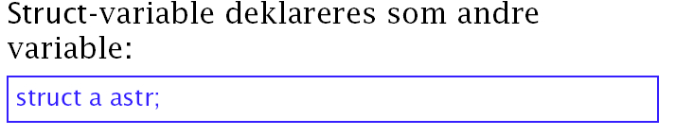
Deklarasjon og bruk av struct-variable
Struct-variable brukes ellers som i Simula og Java:
Bruk av struct-variable:

Slide 27
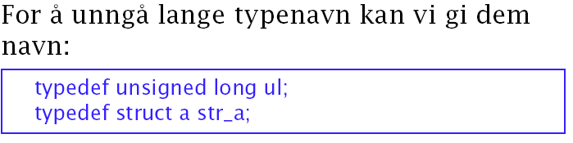
Typedefinisjoner
Nå kan ul og str_a brukes i deklarasjoner på lik
linje med int, char etc.

Slide 28
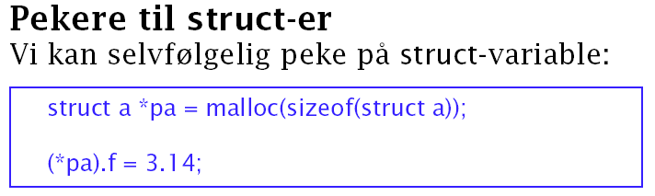
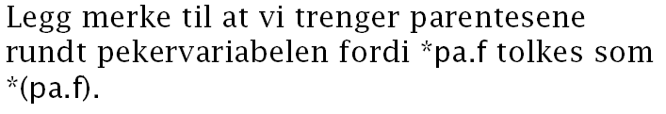
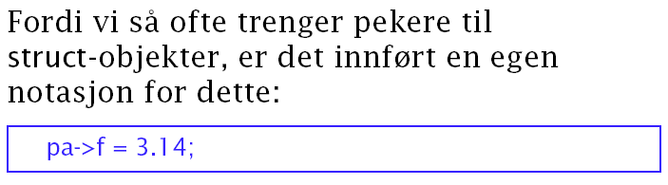
Pekere til struct-er

Slide 29
Lister
Enkle lister
Operasjoner på lister
Fordelene med lister:
Dynamiske; plassforbruk tilpasses under kjøringen.
Fleksible; innbyrdes rekkefølge kan lett endres.
Generelle; kan simulere andre strukturer.
Ulemper med lister:
Det kan lett bli en del leting, slik at lange lister kan være langsomme i bruk.

Slide 30
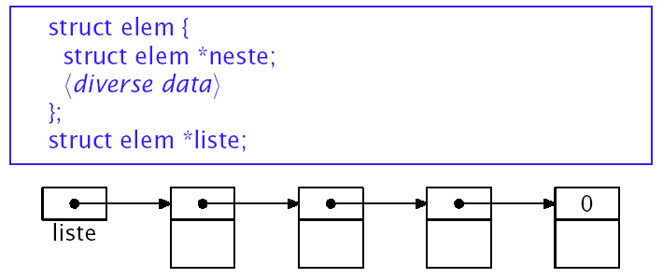
En enkel liste:
Listepekeren liste peker på første element.
Denne listen kan simulere:
Stakker
Køer
Prioritetskøer

Slide 31
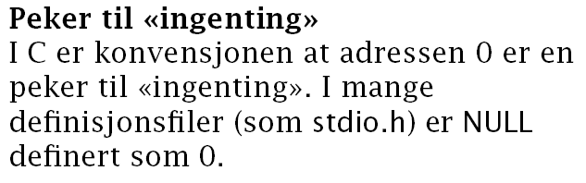
Konvensjon:

Slide 32
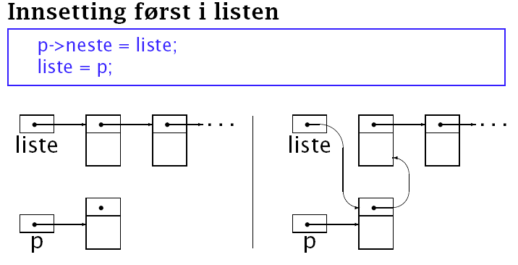
Operasjoner på lister

Slide 33
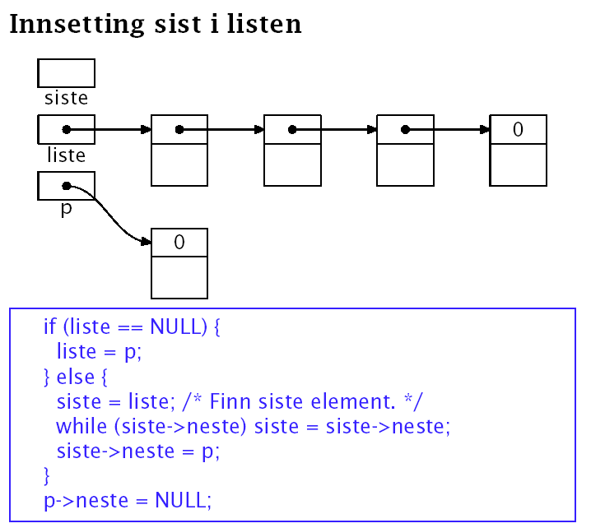
Operasjoner på lister (forts.)

Slide 34
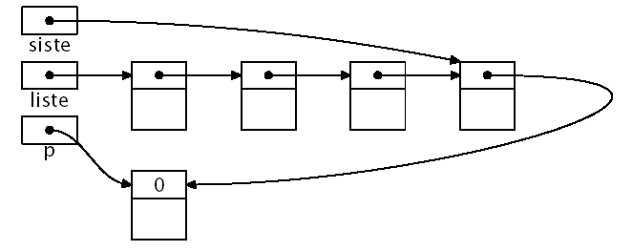
Innsetting sist i listen (forts.):
Dette kan gjøres raskere hvis vi alltid har en peker til siste element.

Slide 35
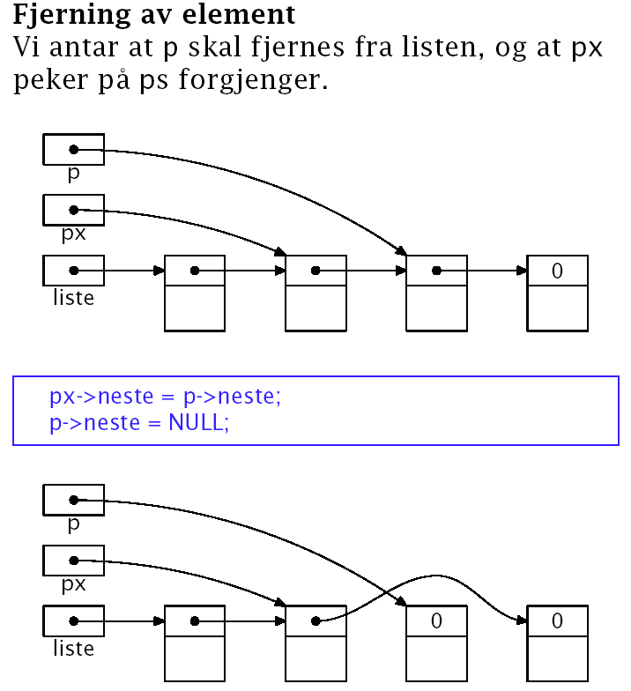
Operasjoner på lister (forts.)

Slide 36
Debuggere
En ”debugger” er et meget nyttig feilsøkings-
verktøy. Det kan:
analysere en program-dump,
vise innhold av variable,
vise hvilke funksjoner som er kalt,
kjøre programmet én og én linje, og
kjøre til angitte stopp-punkter.
Debuggeren gdb er laget for å brukes sammen med både cc og gcc. Den har et vindusgrensesnitt som heter ddd, som kan brukes på UNIX-maskiner.

Slide 37
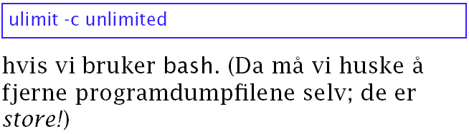
Debuggere (forts.)
For å bruke gdb/ddd må vi gjøre to ting:
kompilere våre programmer med opsjonen –g, og
angi at vi ønsker programdumper:

Slide 38
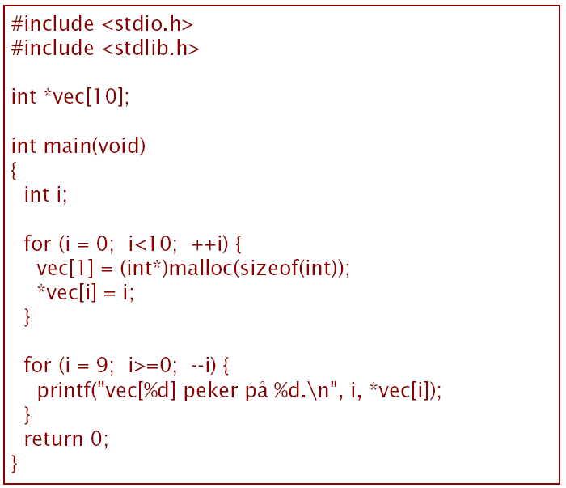
Et program med feil:
Følgende program
prøver å:
Sette opp en vektor med 10 pekere til heltall,
Sette inn tallene 0-9 og
Skrive ut tallene

Slide 39
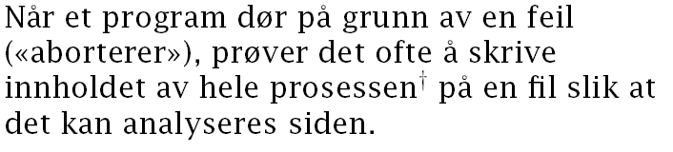
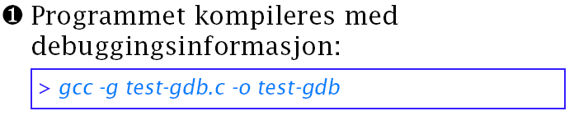
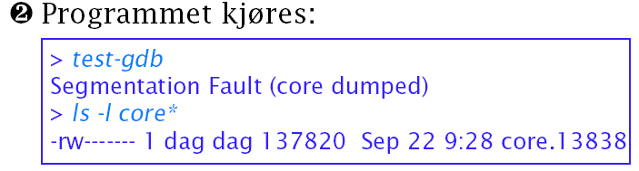

Programdumper

Slide 40
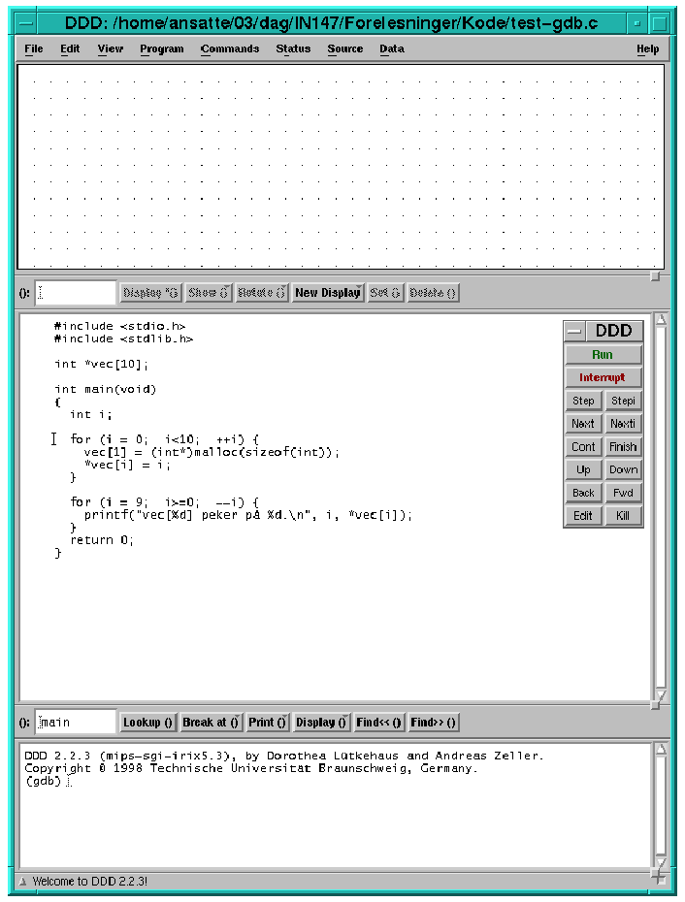
>/usr/bin ddd test-gdb&

Slide 41
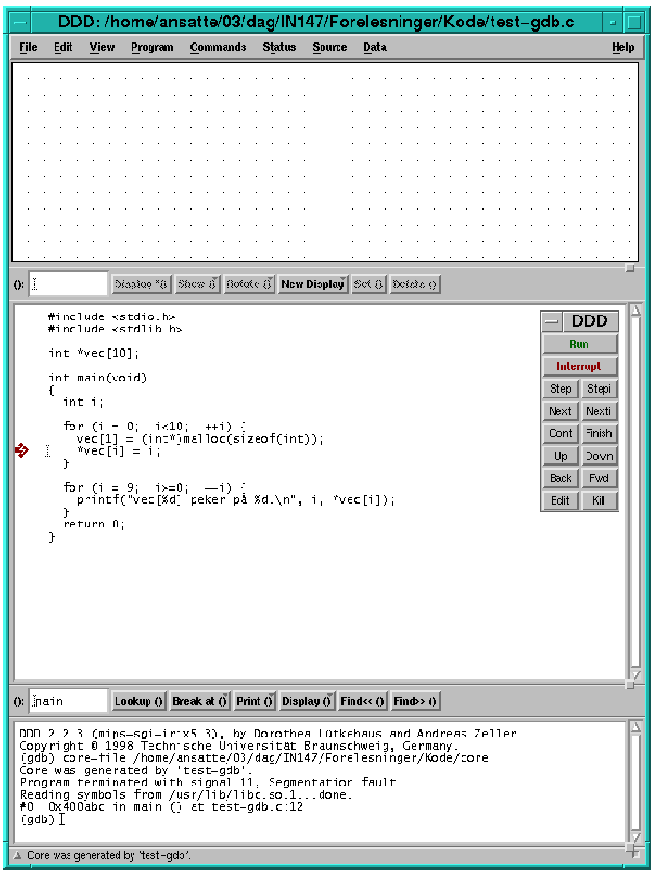

Slide 42
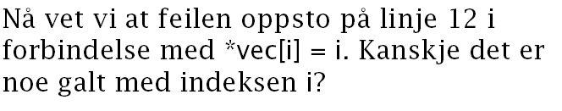


Slide 43
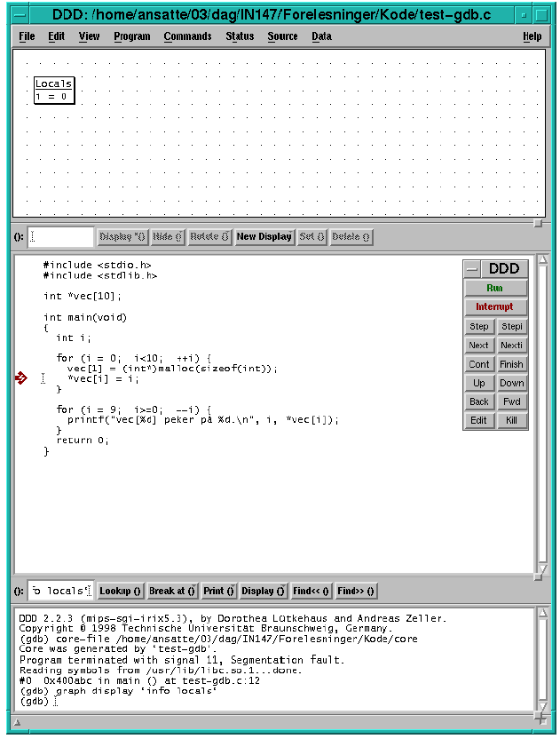

Slide 44
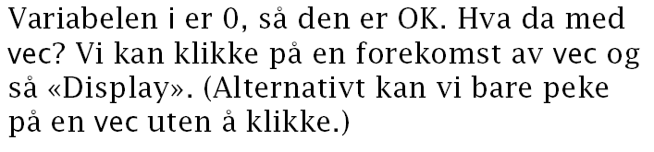

Slide 45
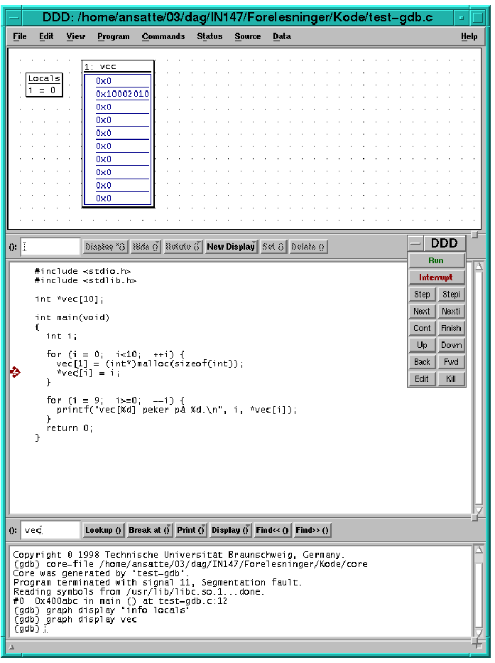

Slide 46




Slide 47


Et eksempel til

Slide 48




Slide 49

>/usr/bin ddd printenv-feil&

Slide 50


Slide 51



Slide 52




Slide 53


Slide 54



Slide 55



Slide 56



Her ser vi at p er 0, og det må være galt!

Slide 57


Andre feilsøkingsverktøy

Slide 58



Slide 59

Programmet alleyoop
Dette programmet er i tillegg ypperlig
til å finne minnelekasjer.

Slide 60


